Slide 1
Фонд поддержки и развития территориального общественного самоуправления и общественных инициатив Добрянского городского округа
Директор Туркин Владислав Леонидович
Notes:
Оригинальные шаблоны для презентаций: https://presentation-creation.ru/powerpoint-templates.html
Бесплатно и без регистрации.

Slide 2
Совместная работа Координационного Совета с ТОСами Добрянского городского округа
1
Заседания и рабочие встречи
2
Обучение, обмен опытом
3
Проектная деятельность
4
Культурно-массовые мероприятия
5
Помощь мобилизованным

Slide 3
Заседания, выездные встречи, рабочие встречи
Заседания Координационного Совета – 4
Внеплановые рабочие встречи - 4
Рабочие встречи с председателями ТОС г. Добрянка – 24
Выездные заседания в пг Полазна – 3
Выездная встреча в пос. Дивья – 1
В течении года проведено 54 выездных встреч с главой администрации Добрянского городского округа, с депутатами, со специалистами разных сфер обслуживания населения.

Slide 4
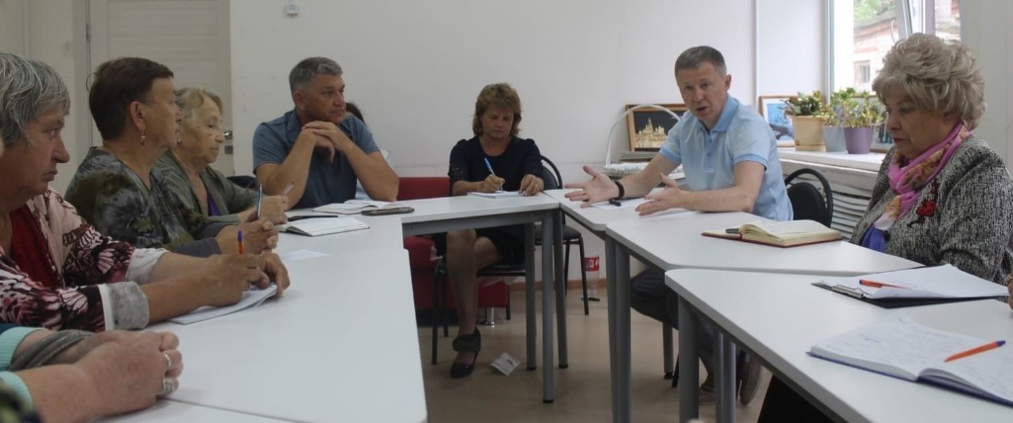
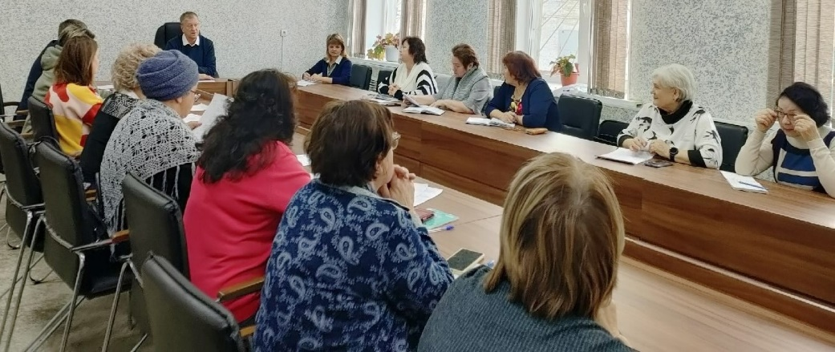
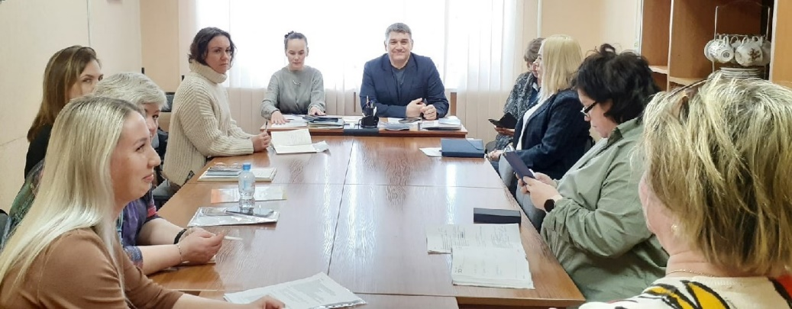
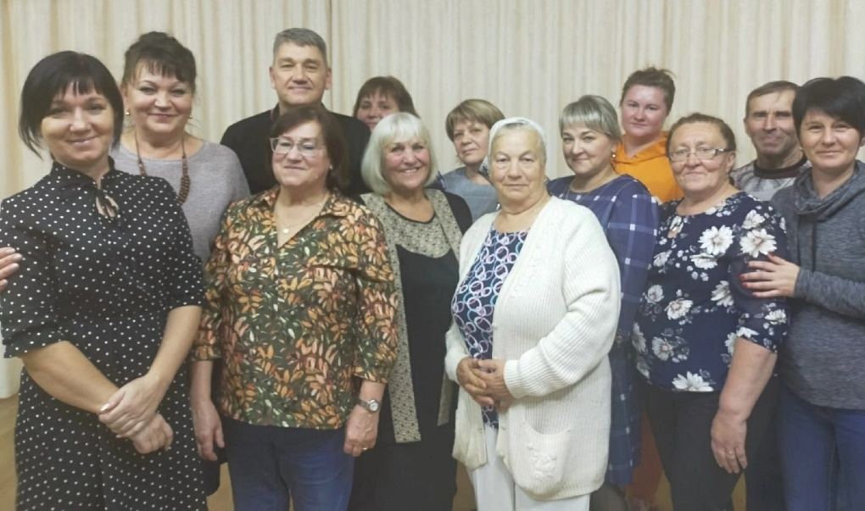
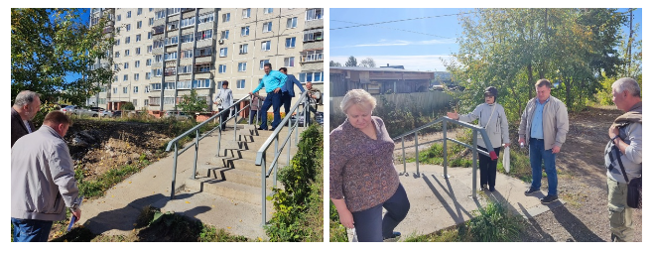

Slide 5
Обучение
МОО «Общество развития продуктивных инициатив» – кейс-лаборатория в рамках проекта «Местное молодежное партнерство в кейс-академии НКО»
«Агентство городских инициатив» «Лаборатория коммуникаций» для НКО и ТОС проект «Экономика добра»
Фандрайзинг нового поколения
Лаборатория эндаумента
Программа по созданию целевого капитала для местного сообщества
3. «Агентство городских инициатив». Конкурс публичных отчетов среди НКО и ТОС Добрянского городского округа
4. г. Добрянка. «Школа социальных инноваций»
5. г. Добрянка. Мастер-классы по написанию проектов от ТОС и НКО

Slide 6
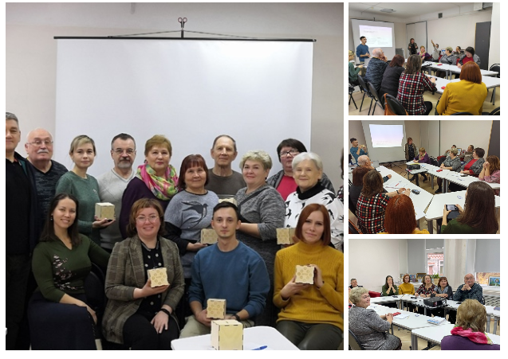
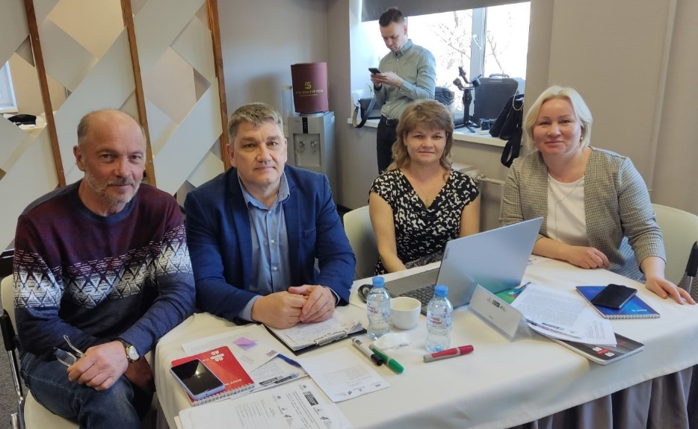
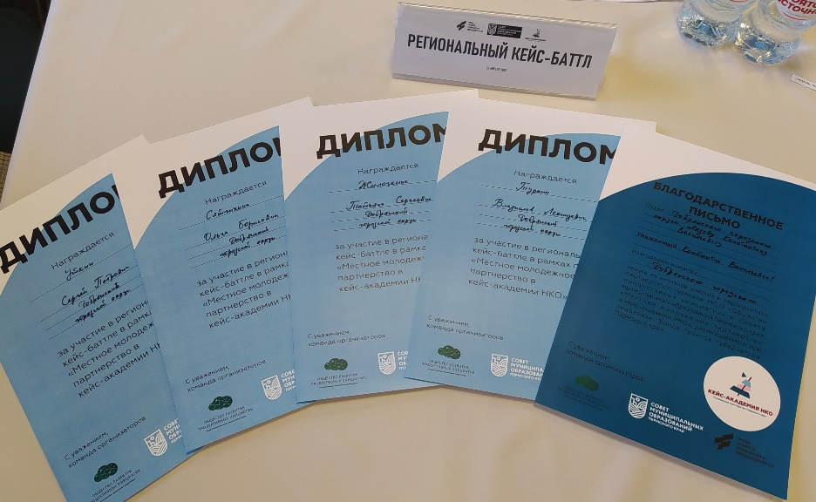

Slide 7
Обмен опытом
г. Сарапул. Подписание соглашения о сотрудничестве Пермского края и Республики Удмуртия по развитию движения ТОС. Представители от Добрянского городского округа ТОС-4 и Злыгостев А.К.
г. Краснокамск. Слет «Лидеры территории», представители Добрянского городского округа в качестве экспертов Туркин В.Л. И Злыгостев А.К.
г. Соликамск. Делегация Добрянского городского округа по приглашению ТОС «Дубрава» посетили территорию набережной по проекту «Соляная верста», реализованного по инициативе граждан.
Лысьвенский район, п. Кын. Региональный фестиваль ТОС «КЫН-FEST»
г. Добрянка. Делегация ТОС из Соликамского района у нас в гостях.
пг Полазна. Форум ТОС «Пермский край – 2022»
г. Краснокамск. Делегация ТОС г. Добрянки у ТОС Краснокамского городского округа:
Обмен опытом работы Координационного Совета
Поддержка ТОС в муниципальных округах
Мастер-класс по плетению маскировочной сетки для СВО.

Slide 8
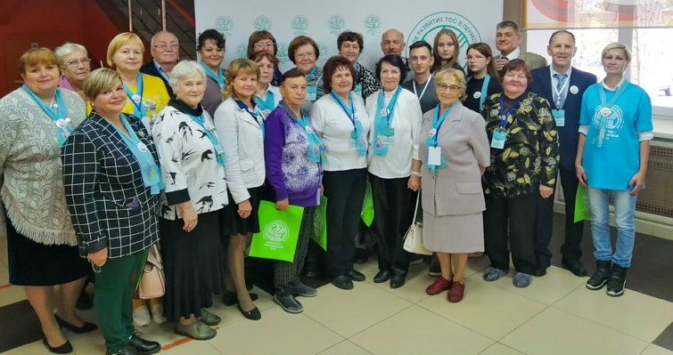
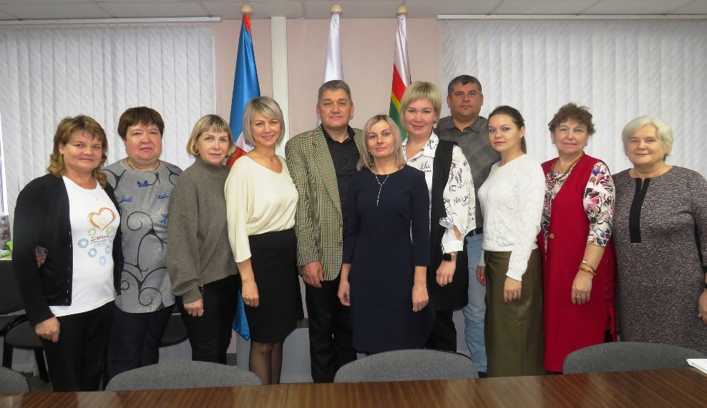
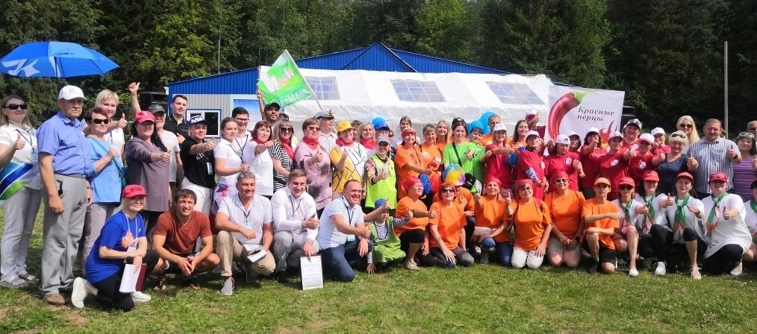
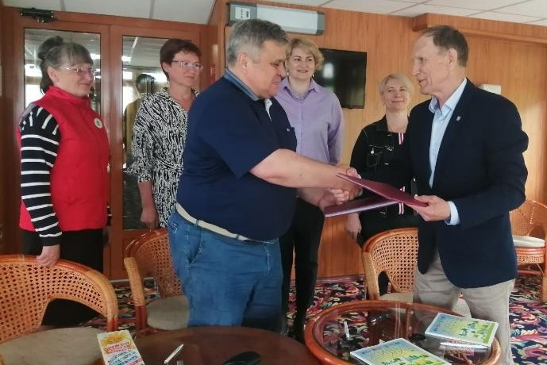
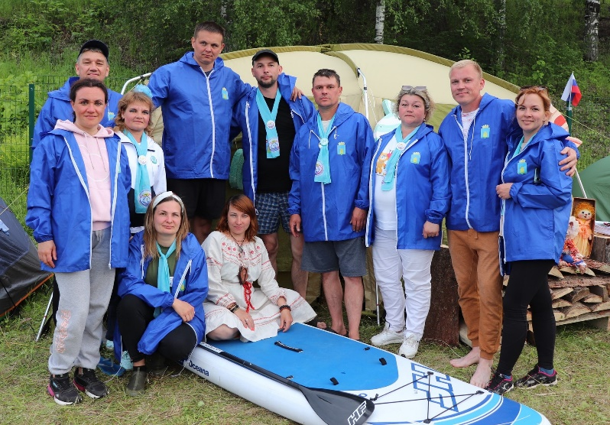

Slide 9
Проектная деятельность
Проект конкурса социальных инициатив ПАО ЛУКОЙЛ «Переулок пяти дорог». п. Вильва – 100 000,00 руб.
Проект конкурса социальных инициатив ПАО ЛУКОЙЛ «С песней и старость не страшна». Сальникова А.В. – 150 000,00 руб.
Фонд Тимченко при поддержке Агенства городских инициатив «Открытая дверь». ТОС-1 – 50 000,00 руб.
Фонд грантов губернатора Пермского края при поддержке Агентства городских инициатив «#Это не мусор» – Фонд поддержки и развития ТОС ДГО – 426 700,00 руб.
Муниципальный конкурс социальных инициатив при поддержке Фонда поддержки и развития ТОС ДГО «Добрые вести» – 134 000,00 руб. и «Плыви к мечте».
Инициативное бюджетирование «Территория здоровьесбережения» Бондаренко Г.И. – 4 995 590,400 руб. и «Поляна сказок».
Проект ТОС Вильва на сайте Президентского фонда культурных инициатив «Я люблю тебя милая родина, хоть ты малый поселок лесной»
Добрый город Петербург, грантовый конкурс «Ближний круг».

Slide 10
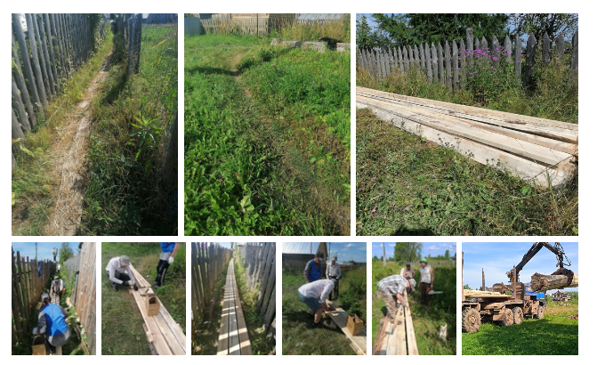
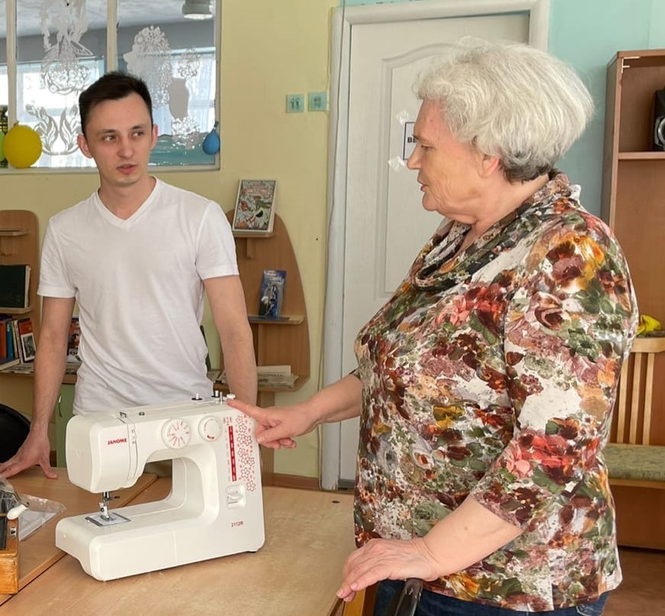

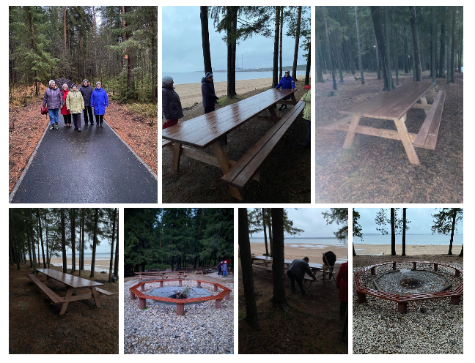
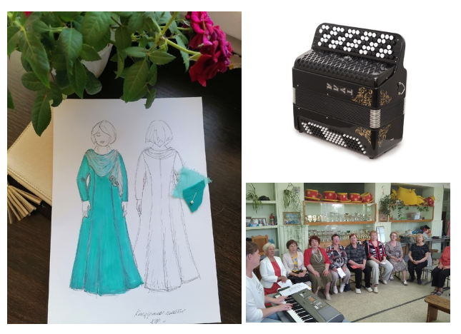

Slide 11
Культурно-массовые мероприятия
1.Смотр–конкурс «Лучший ТОС ДГО -2021 »
2. Смотр-конкурс «Лучший новогодний двор»
3. 9 мая Парад Победы
4. Фестиваль сладостей
5. Дворовые праздники «Здравствуй лето»
6. Фестиваль кукол «В гости к Чуче»
7. День города Добрянка, день поселка
8. Смотр-конкурс на «Лучший двор», «Лучший цветник»
9. День пожилого человека – осенние посиделки
10. 15 лет территориальному общественному самоуправлению «Добрянская ТОСовочка»
11. Мероприятия, посвященные 100 летию пионерии
12. Фестиваль-конкурс творчества людей старшего поколения «Гармония»
13. День рыбака

Slide 12
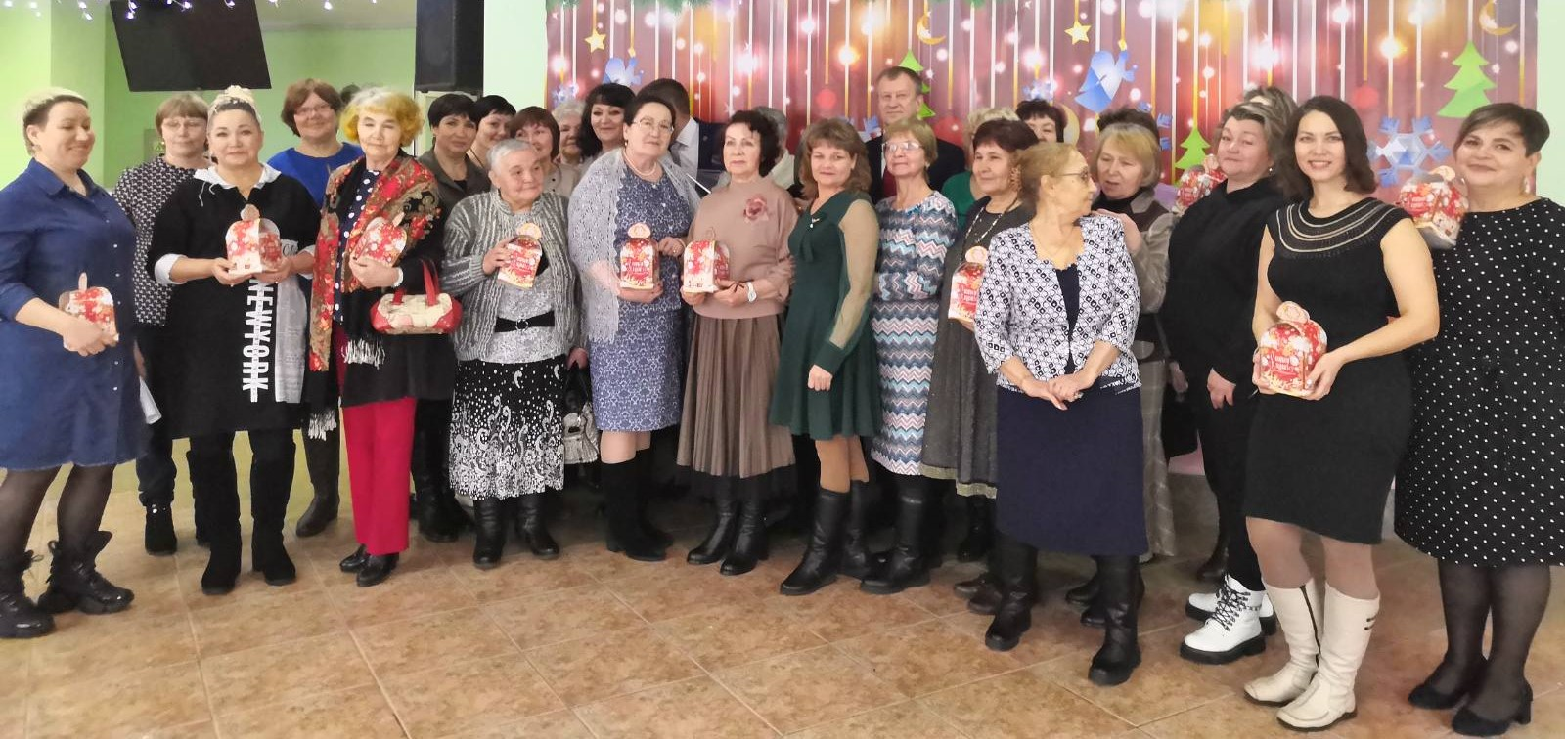
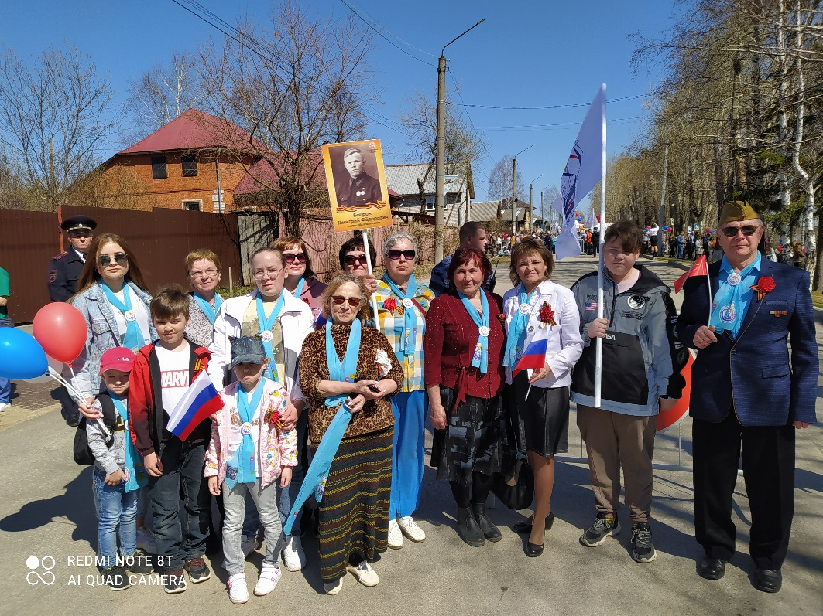
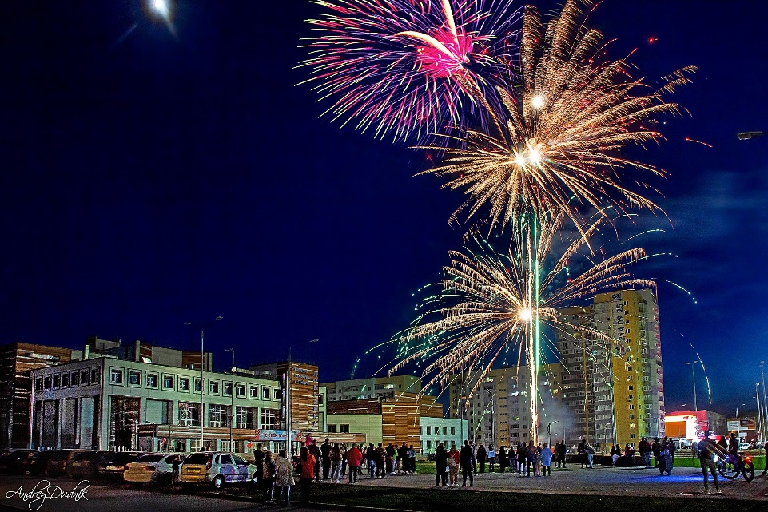

Slide 13
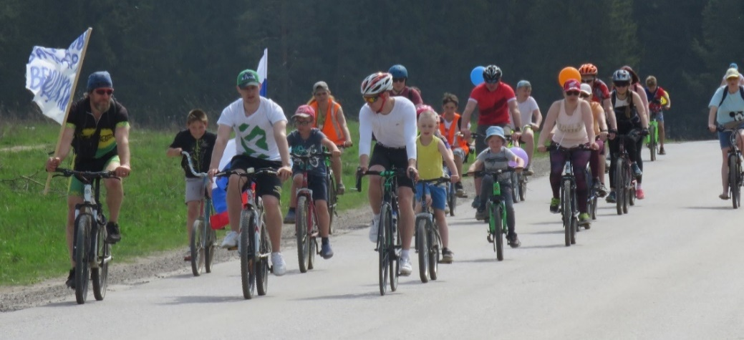
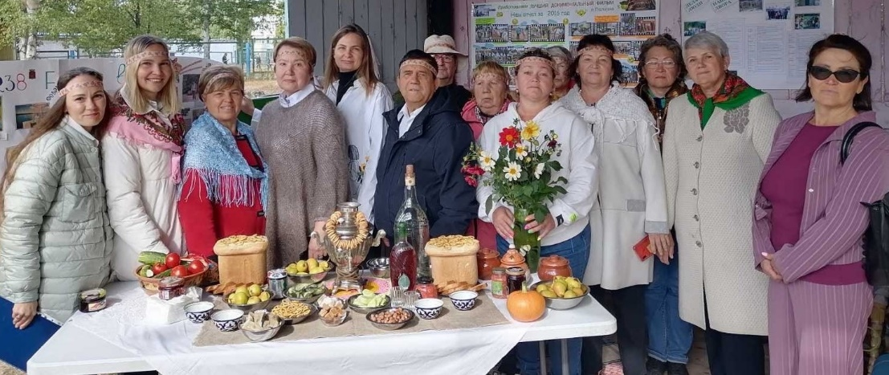
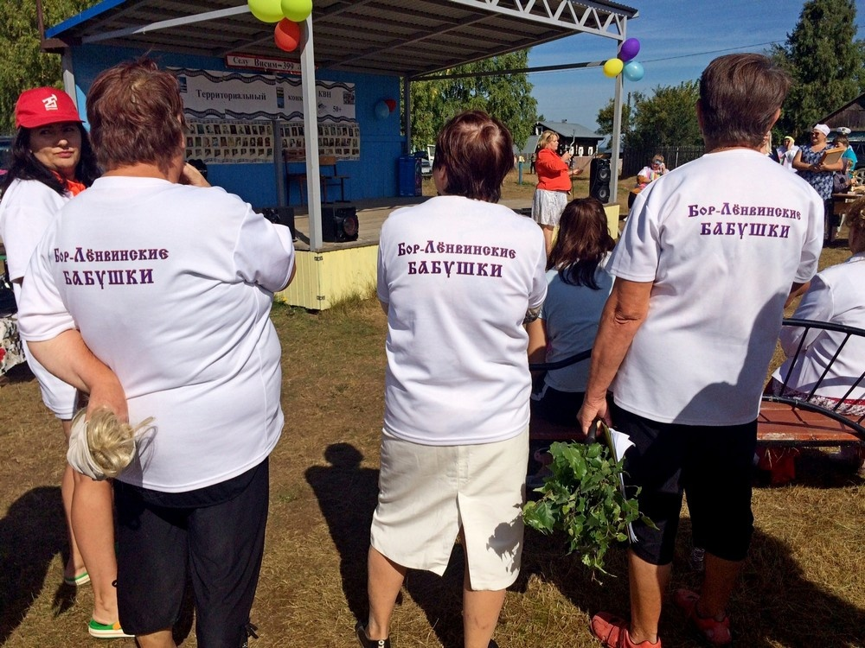
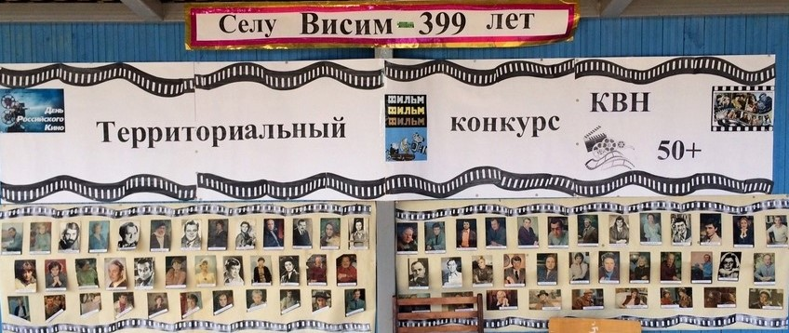
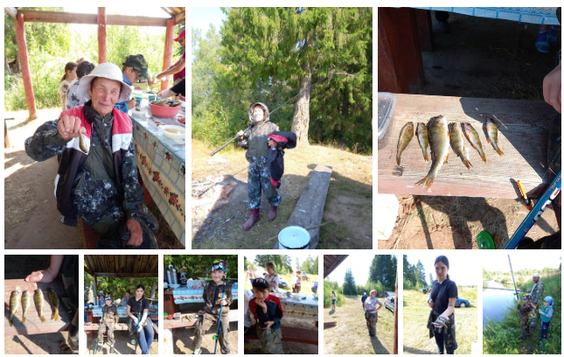
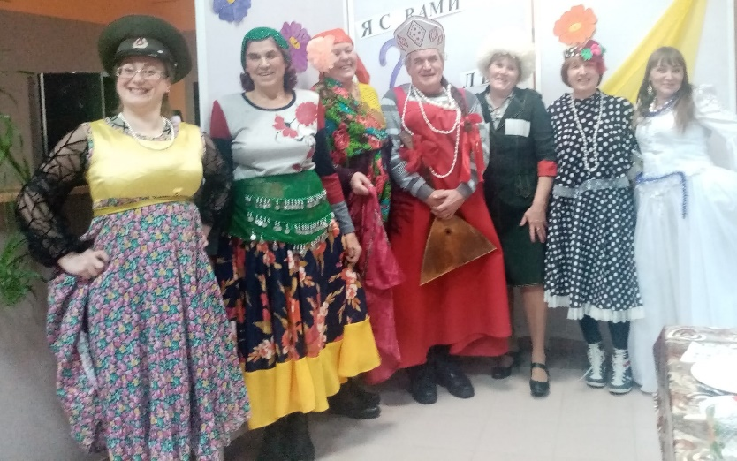

Slide 14
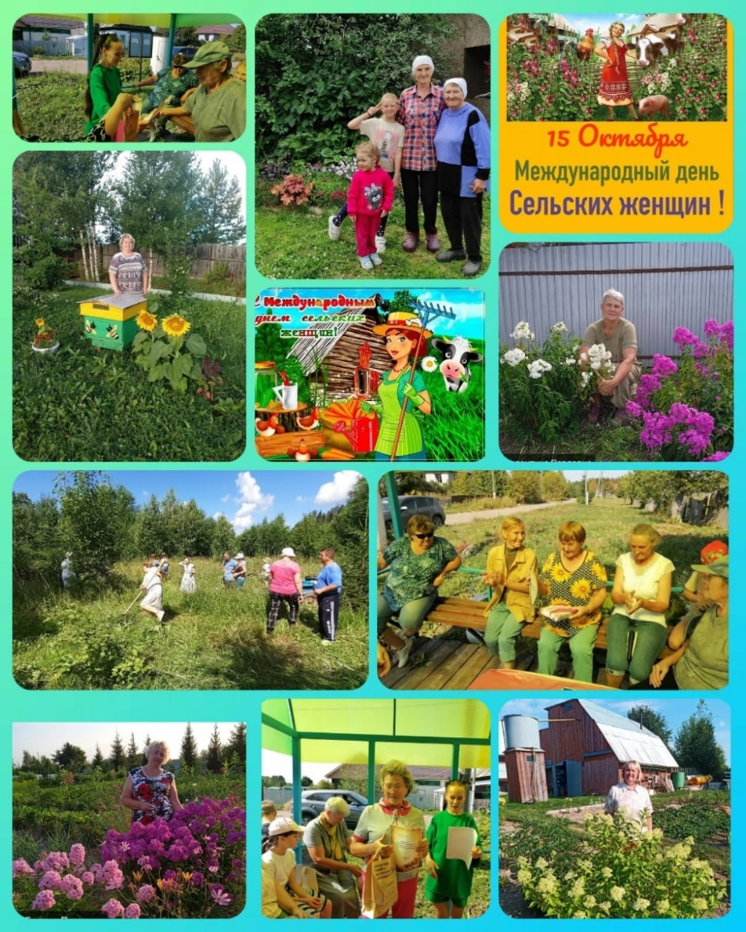
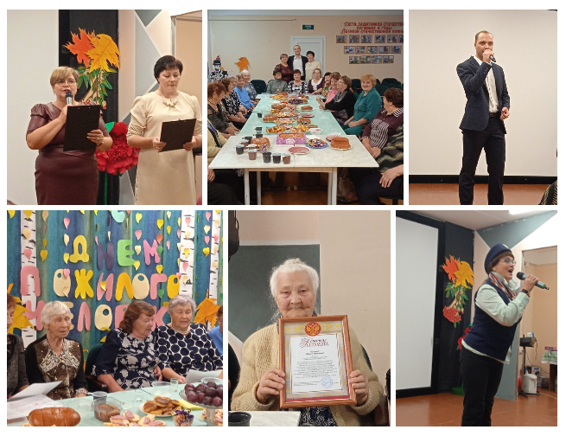
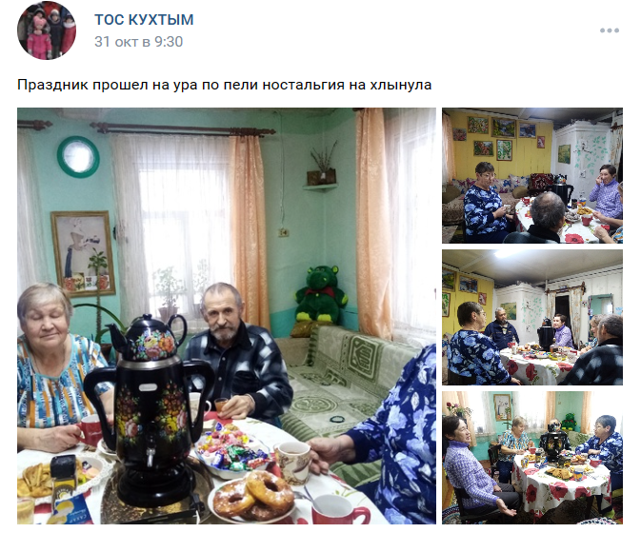
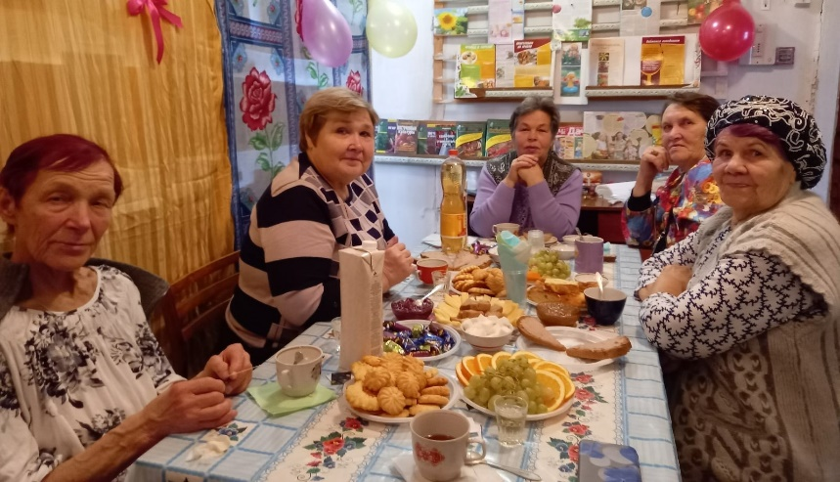

Slide 15
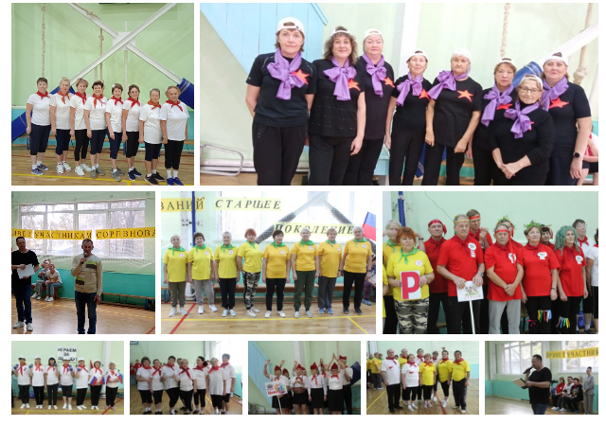
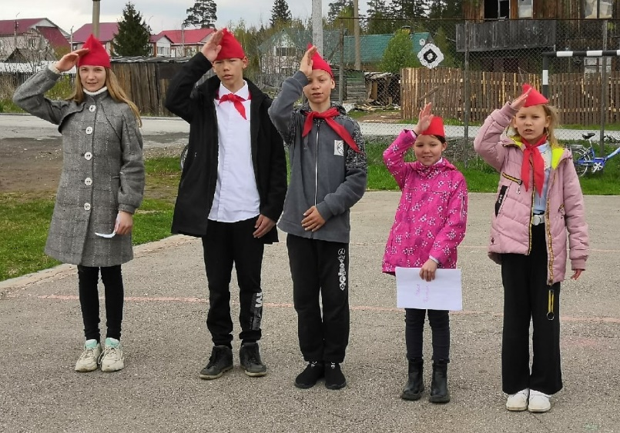
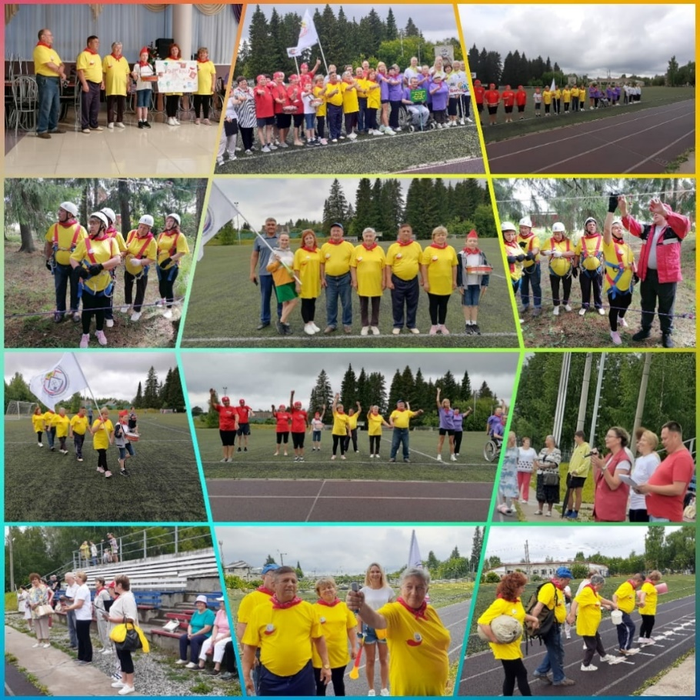
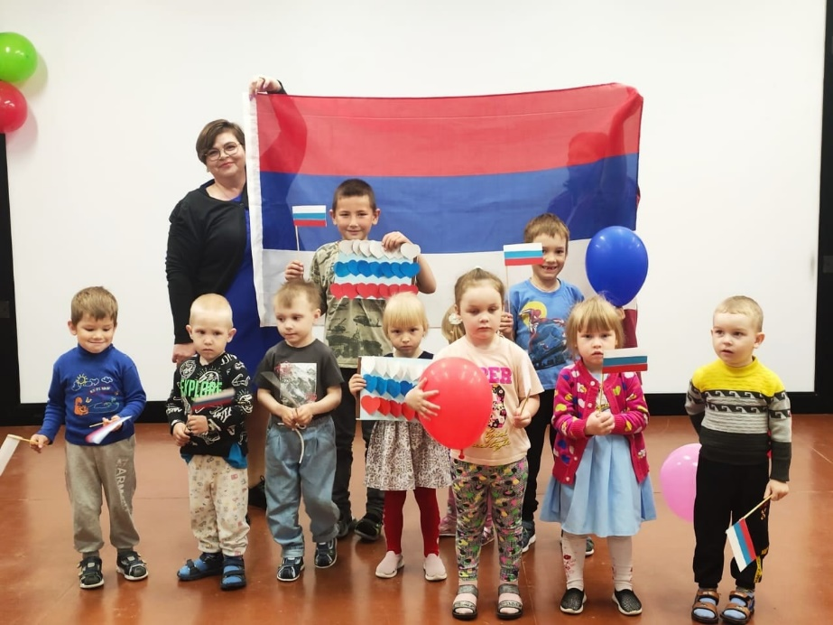

Slide 16
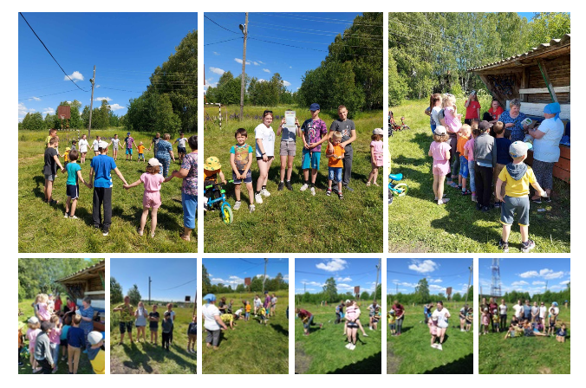
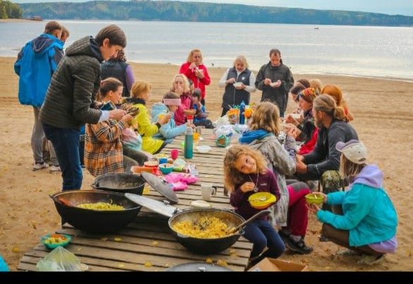
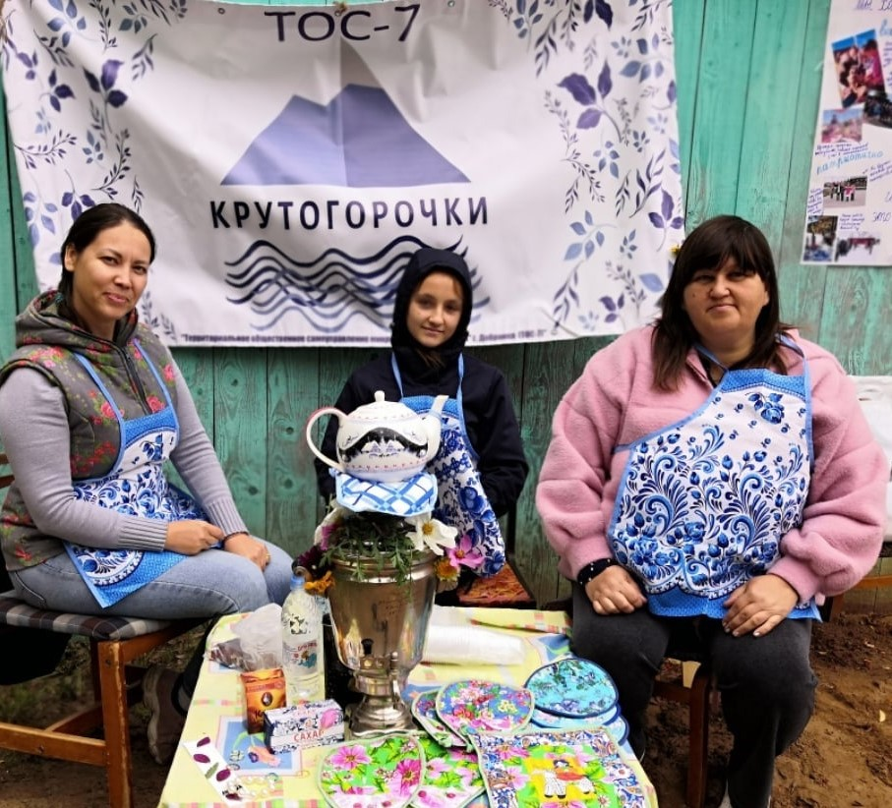
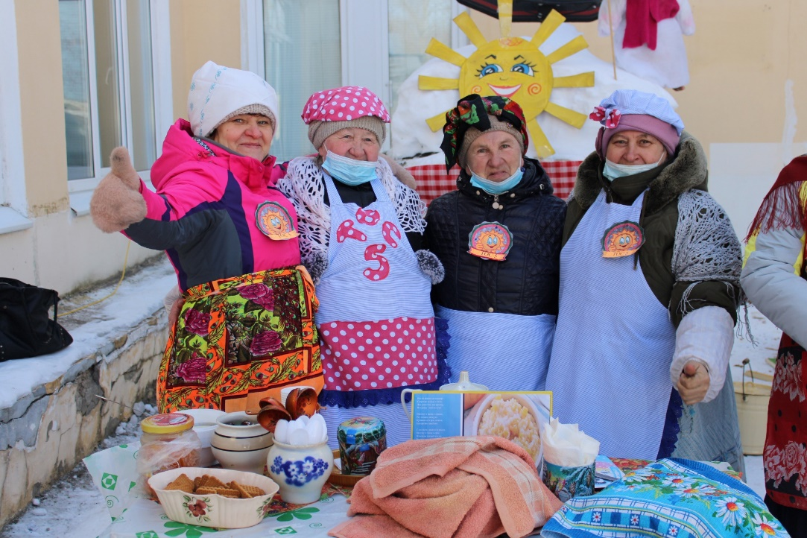

Slide 17
Акции, субботники
1. «Одобрено старшим поколением» Альянс «Серебряный возраст» Коалиция НКО «Забота рядом»
2. «Бабушкина забота»
3. «Мы вместе»
4. «10 000 шагов к жизни»
5. Социальная помощь «Социальные обеды»
6. Благотворительные концерты
7. Субботники:
Экопоход «Очистим пруд вместе»
Эко-турслет
ZA чистый мир
Поляна сказок

Slide 18
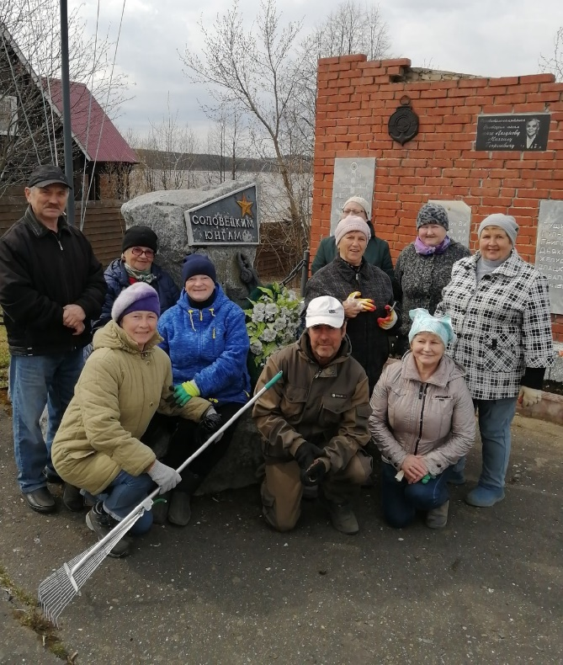

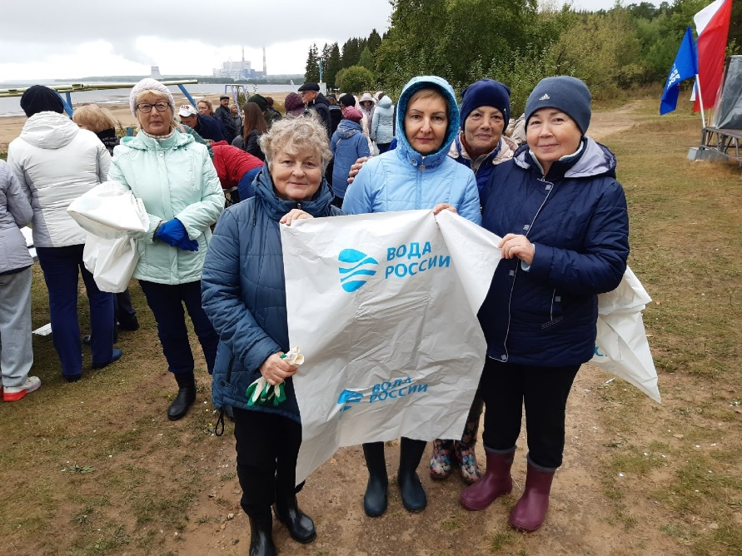
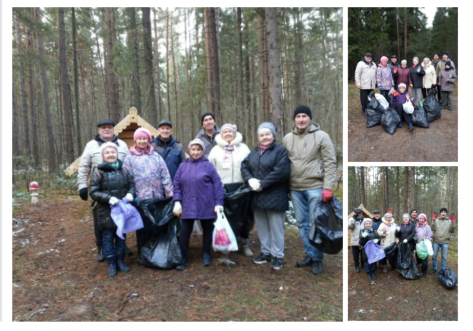
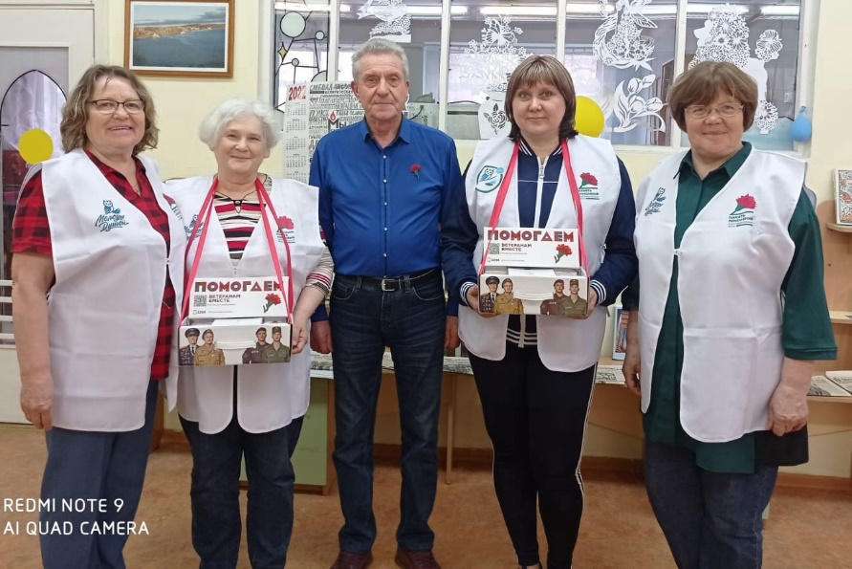

Slide 19
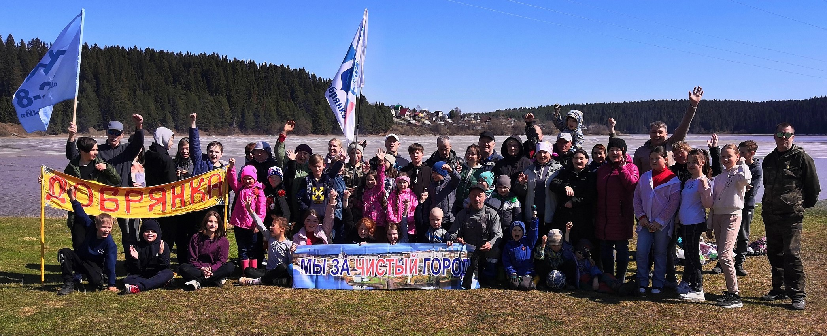
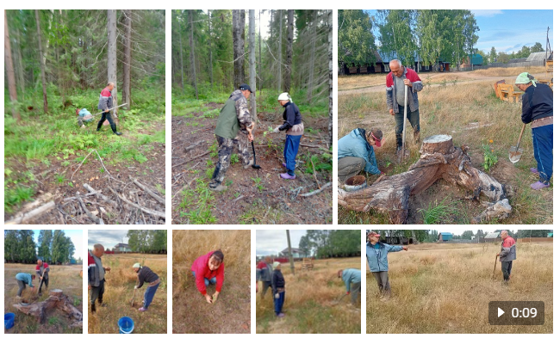
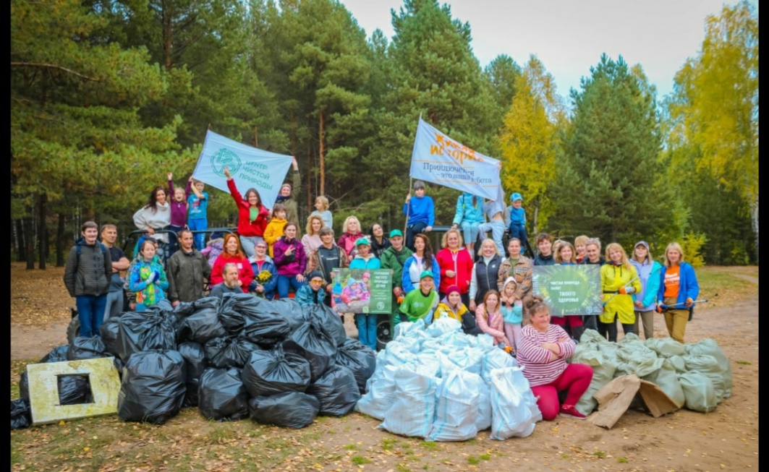

Slide 20
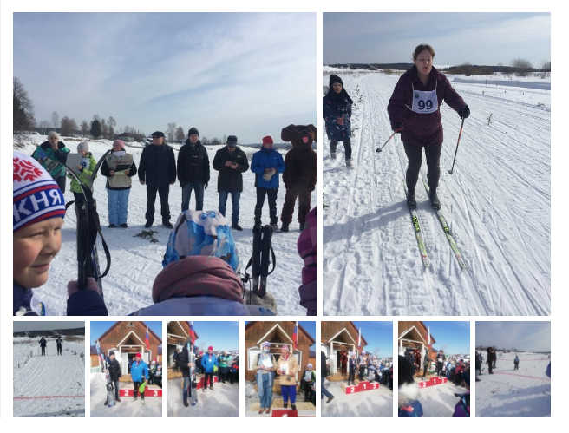
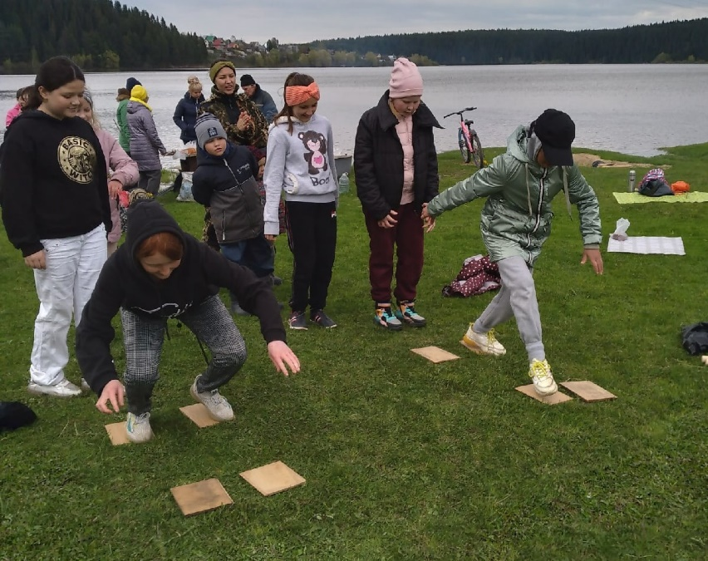
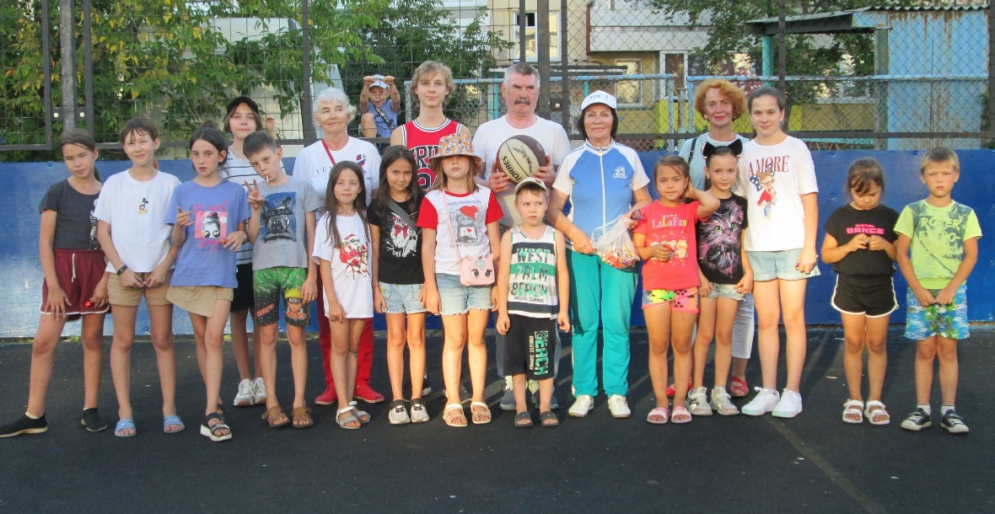
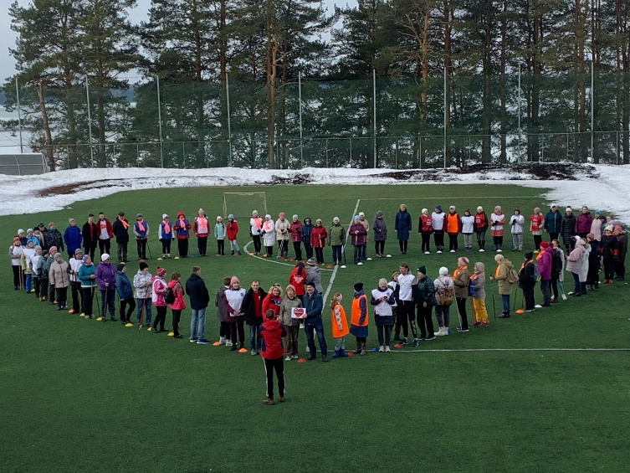
Спортивные мероприятия

Slide 21
Новоселье ТОС
ТОС-1, ул. Энергетиков, 13а
ТОС-2, ул. Герцена, 38
ТОС-3, ул. Энергетиков, 13а
ТОС-5, Комарово, биатлонная база
ТОС-7, Крутая гора, вагончик
ТОС-8 ул. Свердлова, вагончик
Благодаря появлению у территориально общественного самоуправления Добрянского городского округа помещений на своих территориях активизировалась работа Советов ТОС: встречи с депутатами округов, с управляющими компаниями со специалистами администрации. Создались творческие кружки по интересам, проводятся еженедельные рабочие встречи с Советом ТОС, мастер-классы, различные мероприятия.

Slide 22
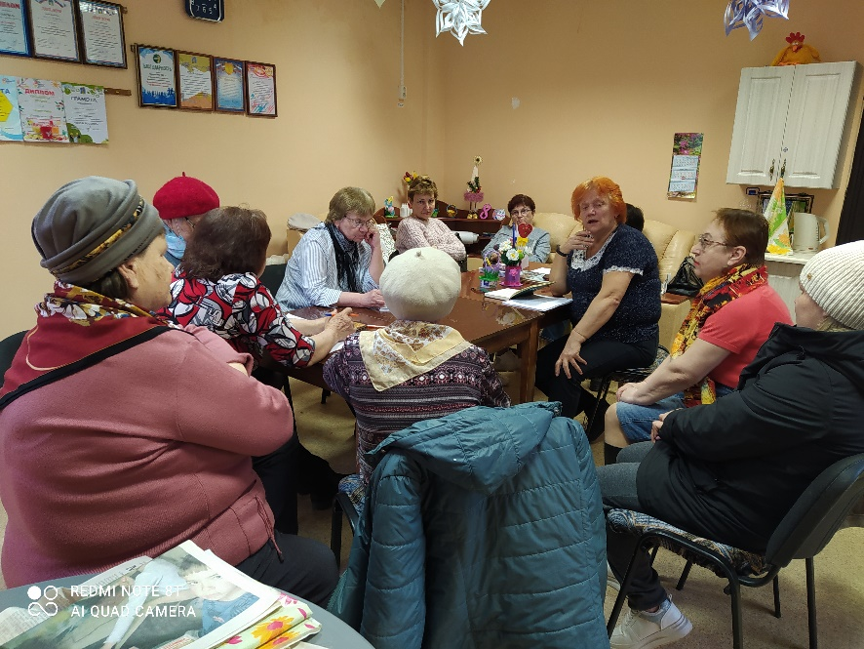





Slide 23
Взаимодействие со СМИ
(средства массовой информации)
Редакция газеты «Камские Зори» - 22 публикации о деятельности ТОС Добрянского городского округа
Редакция газеты «Зори Плюс» - 12 публикаций о деятельности ТОС Добрянского городского округа
Доброе Добрянское радио. В новостных блоках о деятельности Координационного Совета ТОС ДГО оповещалось 34 раза и было подготовлено 10 роликов о работе ТОС.
ИнфоКанал/Телевидение/Добрянка – смонтировано 18 видеороликов
Телевизионный технический центр
26 ТОСов создали страницу в Вконтакте с размещением информации о своей деятельности

Slide 24
Волонтеры, помощь мобилизованным.
Наиболее активная деятельность Фонда ТОС ДГО проявилось с началом СВО .
ТОСы округа стали заниматься сбором гуманитарной помощи, изготовлением маскировочных сетей, изготовлением блиндажных свечей и сбором средств для покупки квадрокоптеров, приборов ночного видения, тепловизоров и тактических аптечек.
Закуплено:
3 квадрокоптера
4 тепловизора
1 прибор ночного видения
42 тактические аптечки
и многое другое необходимое на фронте

Slide 25





Slide 26

Спасибо за внимание!
СОВЕТ ТОС ДОБРЯНСКОГО ГОРОДСКОГО ОКРУГА (vk.com)
Фонд поддержки ТОС Добрянского г/о (vk.com)

